Slide 1
Ciencias para la ciudadanía Módulo química
3 año medio 2020
Liceo 1 Javiera Carrera

Slide 2
……. Hoy, en mi casa….

Slide 3
Me duele mi cabeza y me falta el aire…
¿Por qué siento irritados
mis ojos y garganta?
¿Qué me habrá ocurrido?
¿Leí las instrucciones de uso de mis productos?
¿Qué habré hecho mal?

Slide 4
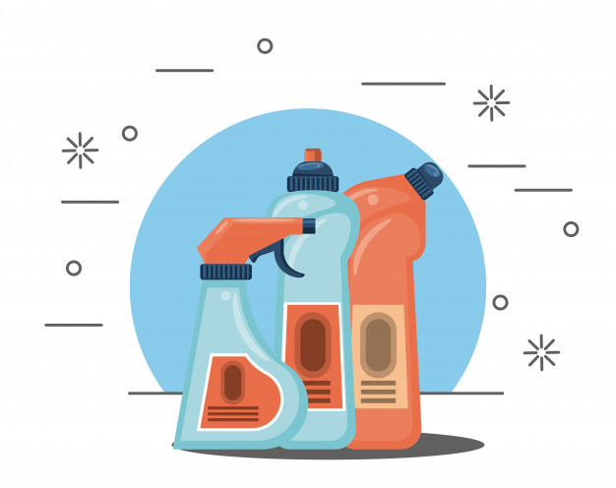
Mientras, en las instrucciones de uso de mis productos….
….No mezclar con otros productos !!!!!

Slide 5
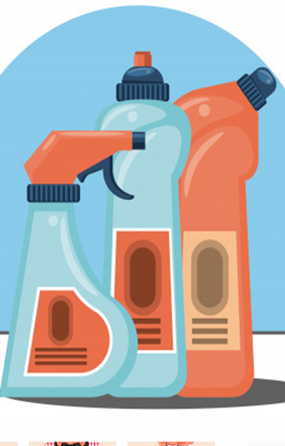
¿Cuáles serán los componentes químicos de mis productos de limpieza?

Slide 6
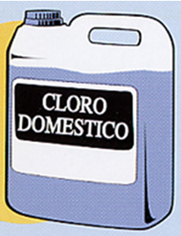
Características generales productos de limpieza
Cloro doméstico
Productos de limpieza de baños
Su componente principal es el hipoclorito de sodio (NaClO).
Es un producto limpiador, desinfectante, blanqueador y desmanchador.
Tiene un alto poder oxidante.
Es una sustancia tóxica y corrosiva.
Uno de sus componentes es el amoníaco (NH₃).
Son excelentes productos desengrasante y desinfectante.
Un limpiador muy efectivo.
Sustancia tóxica.

Slide 7
1 NH_{3 (ac)} + 1 NaClO _{(ac)} ↔ 1 NH₂Cl _{(g)} + 1 NaOH_{(ac)} cloramina
Moléculas | 1 molécula | 1 molécula | 1 molécula | 1 molécula
Masa | 17 g | 74,5 g | 51,5 g | 40 g
 | 91,5 g |  | 91,5 g
 | Masa reactantes |  | Masa productos
Reacción química de sustitución por doble desplazamiento.
Reacción exotérmica, libera calor.
Formación de cloramina, responsable del olor “desinfectante”.

Slide 8
Entonces, las cloraminas fueron las responsables de mi irritación en ojos y garganta….
Los componentes de mis productos de limpieza reaccionaron…y formaron una sustancia nueva, las cloraminas…

Slide 9
Mi recomendación para ustedes, es siempre leer y seguir las instrucciones de uso de un producto, emanadas por el fabricante. De esta manera, nos cuidamos todos y no ponemos en riesgo nuestra salud ni el medio ambiente.

